Slide 1
Анализ информационной наполненности АИС СГО (модуль «Дополнительное образование») с целью повышения качества государственного и муниципального управления в сфере дополнительного образования
14.02.2019г.

Slide 2
Состояние перехода на следующий учебный год
Муниципальный оператор контролирует с помощью отчета
Только 2018/2019 год!

Slide 3
Действия школьного оператора, если ОДО не находится в 2018/2019 году
Сформировать 2018/19 учебный год
Всех учащихся перевести на следующий год/выпустить/выбыть
Закрыть старый учебный год
В рамках 2018/2019 года проверить контингент (отчет «Количественный состав учащихся»), создать недостающие приказы о движении (зачисление, выбытие)
Зачисление из ОО
Зачисление импортом
Зачисление из выпускников и выбывших

Slide 4
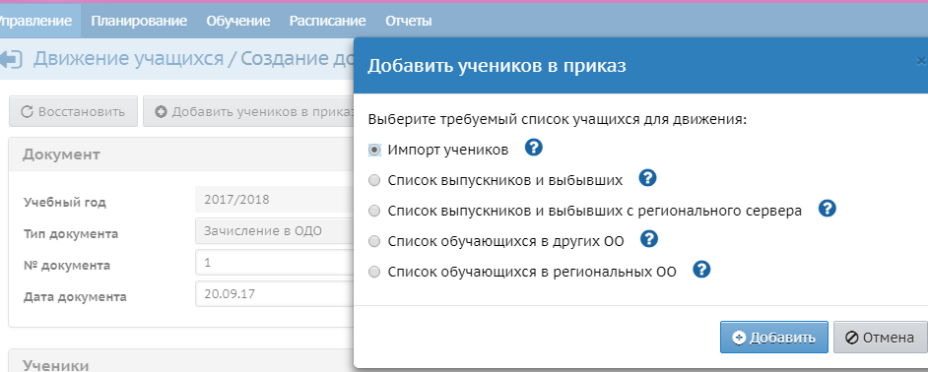
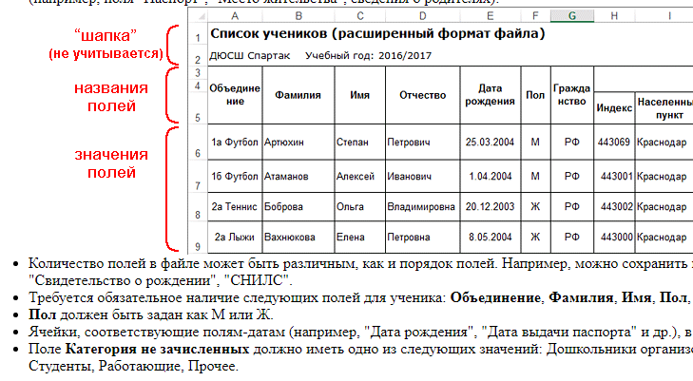

Slide 5
Состояние прохождения мастера ввода данных
Муниципальный оператор контролирует с помощью отчета

Slide 6
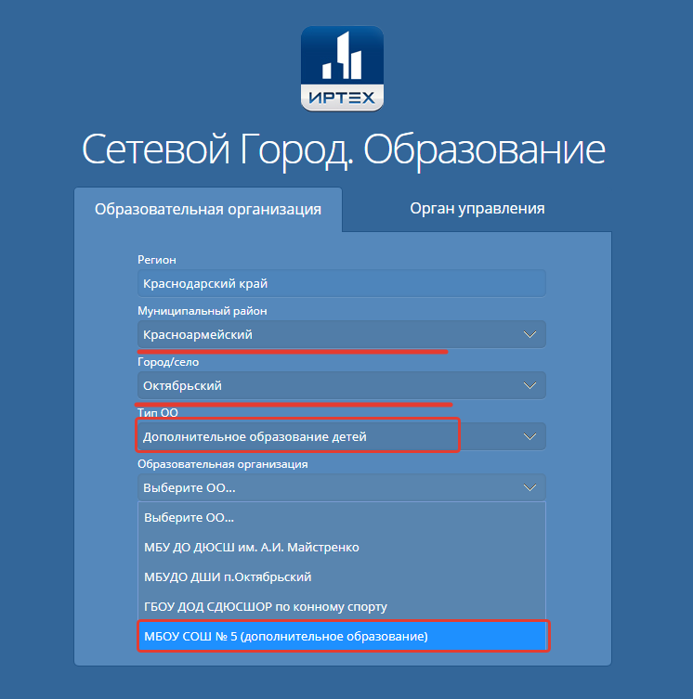
Прохождение мастера ввода данных
Действия школьного оператора
Логин: admin
Пароль: admin

Slide 7
Контингент ОДО
Муниципальный оператор контролирует с помощью отчета

Slide 8
Контингент ОДО на 13.02.2019
УО | Количество ОДО | Кол–во объединений | Кол–во учащихся в ОДО | Не заполнены (пустые)
УО г. Краснодар | 255 | 15532 | 289665
УО г. Краснодар (гос ОО) | 3 | 341 | 4528
УО Геленджик | 10 | 918 | 10943
УО МО Абинский район | 27 | 1124 | 17598
УО МО Апшеронский район | 18 | 267 | 5764 | 1
УО МО Белоглинский район | 2 | 149 | 1827
УО МО Белореченский район | 17 | 667 | 8932
УО МО Брюховецкий район | 5 | 319 | 3968
УО МО Выселковский район | 3 | 113 | 1749
УО МО г. Горячий Ключ | 5 | 334 | 2807
УО МО г. Новороссийск | 14 | 1558 | 19685 | 1
УО МО г.Армавир | 14 | 1061 | 14843
УО МО г.Сочи | 137 | 3220 | 45417 | 14
УО МО город-курорт Анапа | 20 | 1162 | 15654 | 1
УО МО Гулькевичский район | 6 | 263 | 3081
УО МО Динской район | 12 | 790 | 10193
УО МО Ейский район | 8 | 615 | 7741
УО МО Кавказский район | 7 | 332 | 3454
УО МО Калининский район | 6 | 313 | 4133
УО МО Каневской район | 34 | 365 | 6602 | 2
УО МО Кореновский район | 4 | 372 | 5254
УО МО Красноармейский район | 7 | 204 | 3367 | 1
УО МО Крыловский район | 5 | 215 | 2335

Slide 9
Контингент ОДО на 13.02.2019
УО | Количество ОДО | Кол–во объединений | Кол–во учащихся в ОДО | Не заполнены (пустые)
УО МО Крымский район | 4 | 188 | 4076 | 1
УО МО Курганинский район | 8 | 477 | 6846
УО МО Кущевский район | 3 | 215 | 4038
УО МО Лабинский район | 6 | 393 | 4802
УО МО Ленинградский район | 4 | 325 | 4047
УО МО Мостовский район | 4 | 288 | 2756
УО МО Новокубанский район | 37 | 722 | 12598 | 3
УО МО Новопокровский район | 23 | 340 | 6321
УО МО Отрадненский район | 5 | 279 | 3638
УО МО Павловский район | 5 | 315 | 3849
УО МО Приморско-Ахтарский район | 5 | 348 | 3687
УО МО Северcкий район | 34 | 579 | 9866
УО МО Славянский район | 8 | 497 | 6506
УО МО Староминский район | 4 | 101 | 1762
УО МО Тбилисский район | 3 | 202 | 2351
УО МО Темрюкский район | 7 | 522 | 7885
УО МО Тимашевский район | 8 | 980 | 10546
УО МО Тихорецкий район | 14 | 870 | 10972
УО МО Туапсинский район | 9 | 489 | 6101
УО МО Успенский район | 2 | 155 | 1851
УО МО Усть-Лабинский район | 6 | 215 | 4793
УО МО Щербиновский район | 2 | 99 | 1209

Slide 10
Мониторинг заполненности карточек ОО
Муниципальный оператор контролирует с помощью отчета:
Отчеты – Дополнительные отчеты - Мониторинг карточек ОО
Проверить поля:
Юридический адрес
Группа полей «Другая информация»
Группа полей о подключении к сети Интернет
* ОДО, школы и сады в модуле ОДО

Slide 11
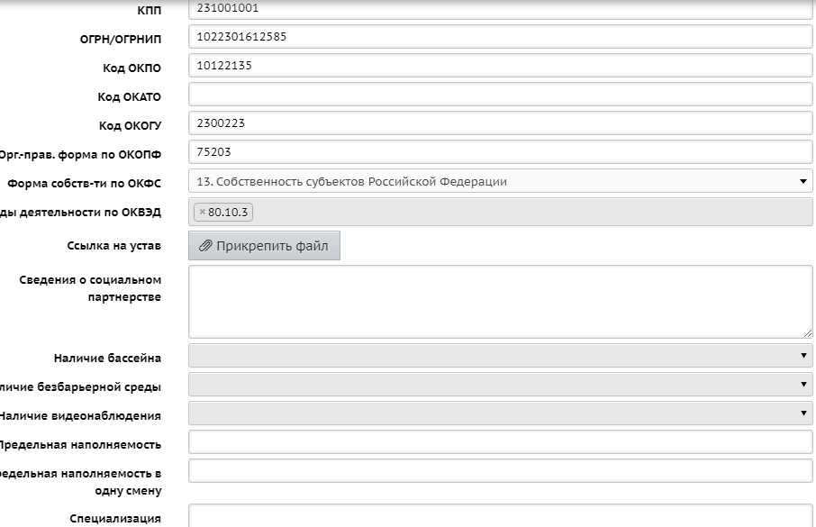
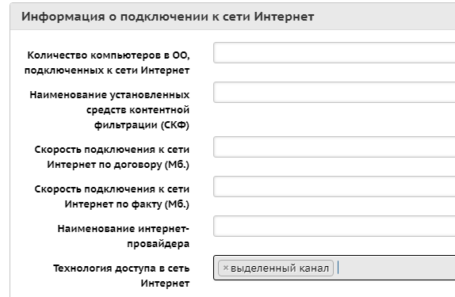
Карточки ОО
Действия школьного оператора

Slide 12
Заполнение карточек сотрудников. 1. Личные карточки
Действия школьного оператора

Slide 13
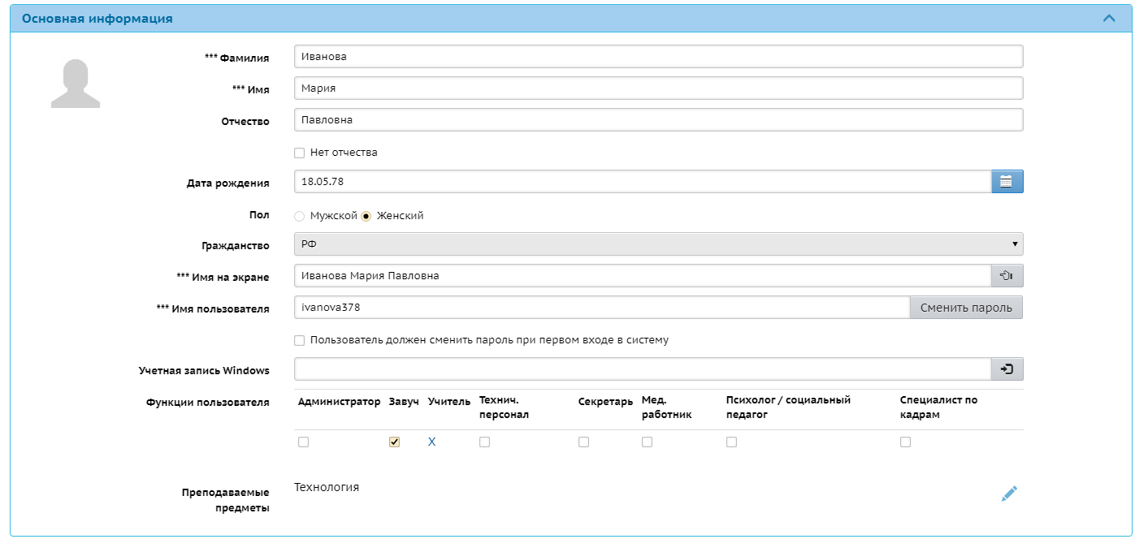
Действия школьного оператора

Slide 14
Действия школьного оператора

Slide 15
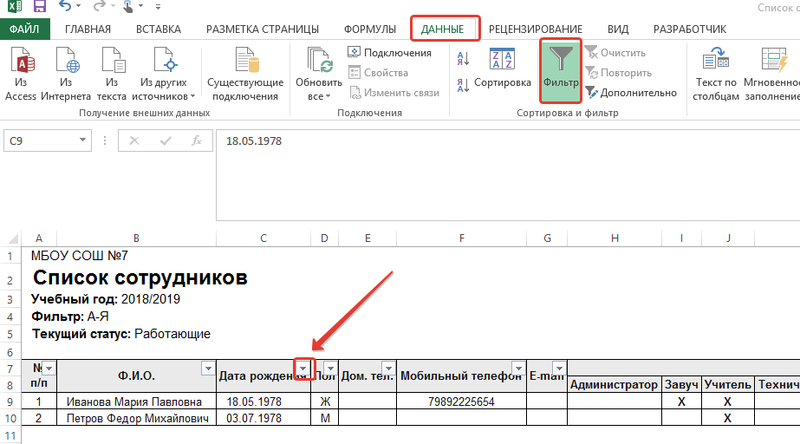
Школьный оператор контролирует заполненность личных карточек

Slide 16
Контроль заполнения данных по сотрудникам
Муниципальный оператор контролирует с помощью отчета:
Отчеты – Дополнительные отчеты – Контроль заполнения данных по сотрудникам
Незаполненных
карточек сотрудников
69% по краю

Slide 17
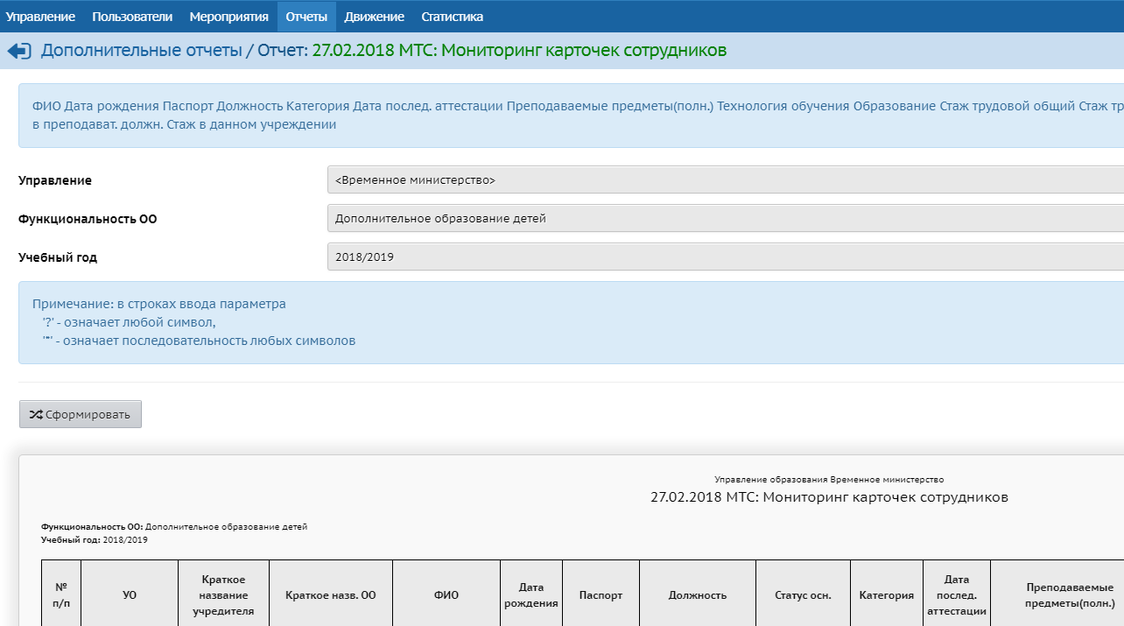
Отчет «Мониторинг карточек сотрудников» по ОДО:
Муниципальный оператор контролирует с помощью отчета:
Отчеты – Дополнительные отчеты – Мониторинг карточек сотрудников
Дата рождения: Не заполнено 10% Заполнено не верно 10%
Должность: Не заполнено 40%
Категория: Не заполнено 70% пед.состава

Slide 18
Мониторинг карточек сотрудников

Slide 19
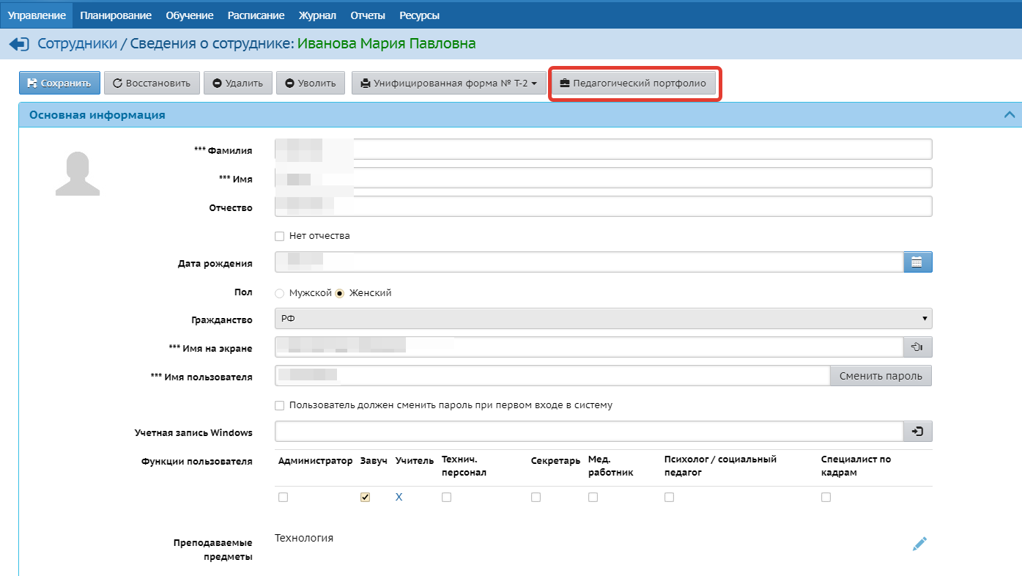
Заполнение карточек сотрудников. 2. Педагогический портфолио
Действия школьного оператора

Slide 20
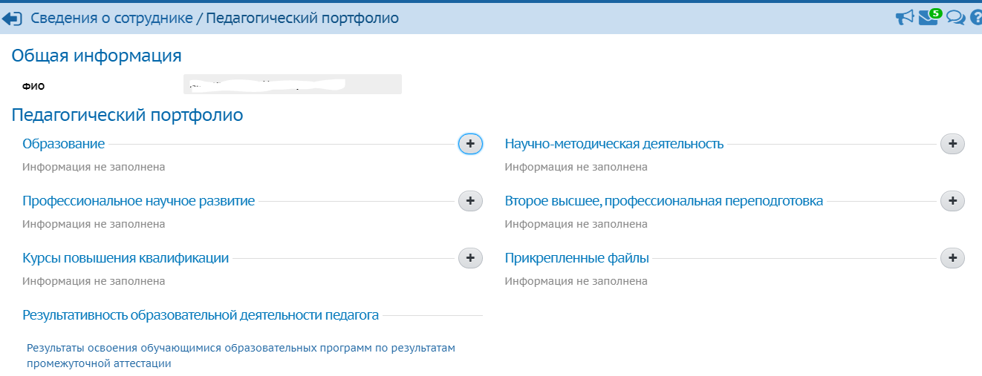
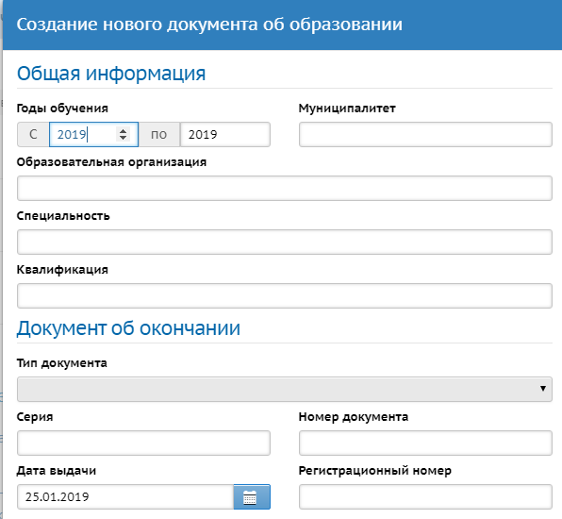
Портфолио педагогов. Образование
Действия школьного оператора

Slide 21
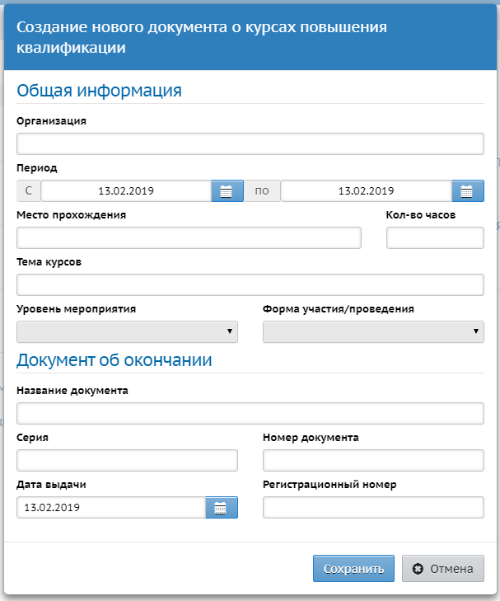
Портфолио педагогов. Курсы повышения квалификации
Действия школьного оператора

Slide 22
Контроль наполненности портфолио
Муниципальный оператор контролирует с помощью отчета:
Отчеты – Дополнительные отчеты – МТС:19.09.2018 - Портфолио - Сведения об образовании
Отчеты – Дополнительные отчеты – МТС:19.09.2018 - Портфолио - Сведения о повышении квалификации

Slide 23
Спасибо за внимание!
Специалисты информационно-аналитического центра
iac@kkidppo.ru
8(861)260-27-54

